Slide 1



Sciences de la vie et de la Terre
Période 1
Niveau
Chapitre 2
Cycles et flux de l’énergie dans l’écosystème
Tâche 8
Expliquer le flux de l’énergie à travers des niveaux trophiques

Slide 2









Banque des icones utilisées dans les slides
Slide réservé à l’enseignant
Consignes et explications données aux élèves (à dire à haute voix)
L’élève prête l’attention à l’enseignant
L’élève lève la main avant de répondre
L’élève utilise l’ardoise pour répondre
L’élève recopie la correction sur le livret
Pratique guidée en binôme
Pratique autonome

Slide 3

Repérage dans le chapitre: Cycles et flux de l’énergie dans l’écosystème
Séquence 1: Échange de la matière et de l’énergie entre le vivant et son environnement
Séquence 2: Transfert de la matière et flux de l’énergie dans l’écosystème
Tâche 6
Identifier les niveaux trophiques à partir des chaînes et des réseaux trophiques.
Tâche 7
Expliquer le transfert de la matière à travers des niveaux trophiques.
Tâche 8
Expliquer le flux de l’énergie à travers des niveaux trophiques.

Slide 4

Structure de la séance
1
Ouverture de la séance (O)
05 min
2
Modelage (M)
10 min
3
Pratique collective (PGC)
10 min
4
Pratique en binôme (PGB)
10 min
5
Pratique autonome (PA)
10 min
6
Clôture (C)
5 min

Slide 5



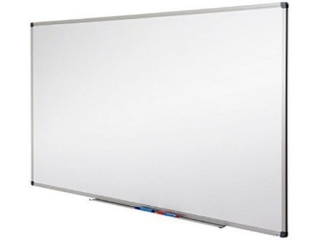





Matériel nécessaire
Supports de l’enseignant
Supports de l’élève
Matériel labo

Slide 6
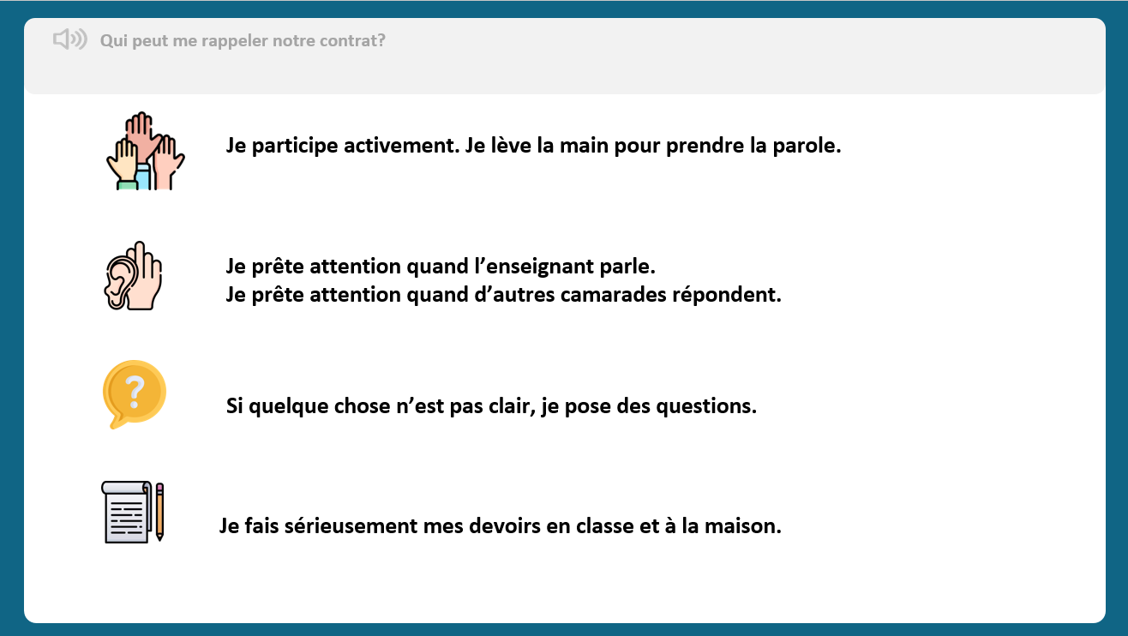

O
Ouverture de la séance
5 min

Slide 7




Contrat de classe
Qui peut me rappeler la signification de ces icones?
Demander à 3 élèves au hasard

Slide 8
Contrat de classe
Demander à 3 élèves au hasard
Je participe activement. Je lève la main pour participer
Je prête attention quand l’enseignant parle
Je prête attention quand d’autres camarades répondent à l’enseignant
Si quelque chose n’est pas clair, je pose des questions
Je fais mes devoirs en classe et à la maison avec sérieux

Slide 9
Avant de commencer, nous devons nous rappeler ce que nous savons déjà à propos des chaînes et réseaux trophiques. Répondez à la question suivante:
O
1. Reliez chaque niveau trophique à sa définition :
Producteur
Mange le consommateur 1
Consommateur 1
Fabrique sa propre matière
Consommateur 2
Mange le producteur

Slide 10
Parfait !
O
Afficher et expliquer la réponse.
La définition de chaque niveau trophique :
Producteur
Mange le consommateur 1
Consommateur 1
Fabrique sa propre matière
Consommateur 2
Mange le producteur

Slide 11
Répondez à la question suivante:
O
Inviter les élèves à passer au tableau.
2. Considérons la chaine alimentaire suivante:
Plantes vertes
Souris
Serpent
Aigle
Reliez chaque être vivant à son niveau trophique:
Plantes vertes
Consommateur 3
Souris
Consommateur 2
Serpent
Producteur
Aigle
Consommateur 1

Slide 12
Parfait !
O
Afficher et expliquer la réponse.
Considérons la chaine alimentaire suivante:
Plantes vertes
Souris
Serpent
Aigle
Reliez chaque être vivant à son niveau trophique:
Plantes vertes
Consommateur 3
Souris
Consommateur 2
Serpent
Producteur
Aigle
Consommateur 1

Slide 13

Voici une autre question.
O
Inviter les élèves à utiliser les ardoises.
3- Complétez par ce qui convient : .
• a. le premier niveau • b. le dernier niveau
Rectangle représentant ……….……(1) ………… trophique de la chaîne alimentaire
Rectangle représentant ……………(2)……………….. trophique de la chaîne alimentaire

Slide 14
Parfait ! Dans une pyramide les rectangles sont superposés du bas en haut selon la succession des niveaux trophique de la chaîne alimentaire.
O
Rectangle 4 représentant …………………………………… trophique de la chaîne alimentaire
le dernier niveau
Rectangle 1 représentant …………………………….…….. trophique de la chaîne alimentaire
le premier niveau

Slide 15

À la fin de cette séance, vous serez capables de :
O
▪ Demander à certains élèves de répéter l’objectif à haute voix (en l’exprimant avec leurs propres mots).
Expliquer le flux de l’énergie à travers des niveaux trophiques.

Slide 16
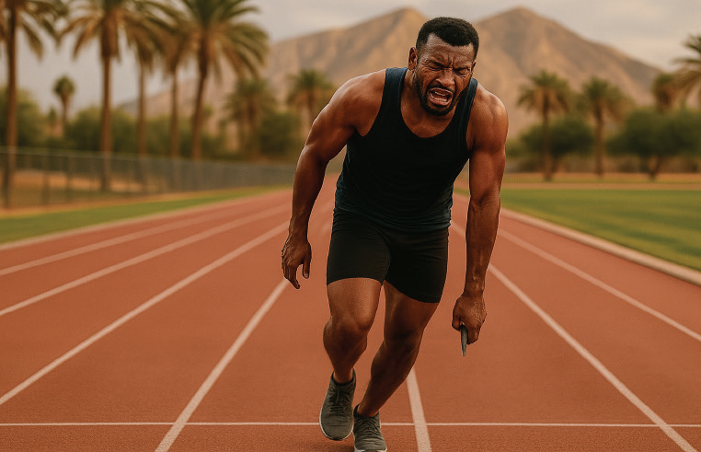
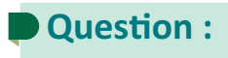
Prenons la situation suivante:
O
Expliquer la situation et la question
Un athlète suit quotidiennement une alimentation de 1000 Kcal. Lors de ses entraînements, il dépense environ 600 Kcal. Malgré ce bilan énergétique positif, il ressent souvent de la fatigue et s’interroge sur la destination de l’énergie restante qui ne semble pas être disponible pour l’effort musculaire.
Comment expliquer que l’énergie consommée n’est pas entièrement disponible pour l’effort musculaire ?

Slide 17

M
Modelage de la tâche
10 min

Slide 18
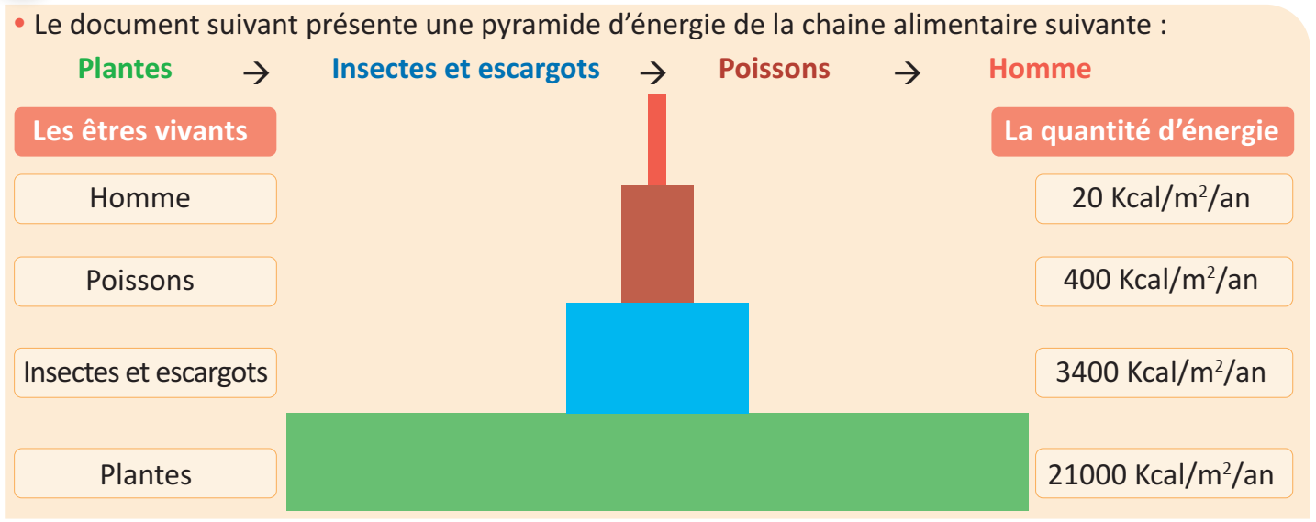
Pour répondre à la question posée, nous allons prendre le cas suivant:
M
Lire l’exemple

Slide 19
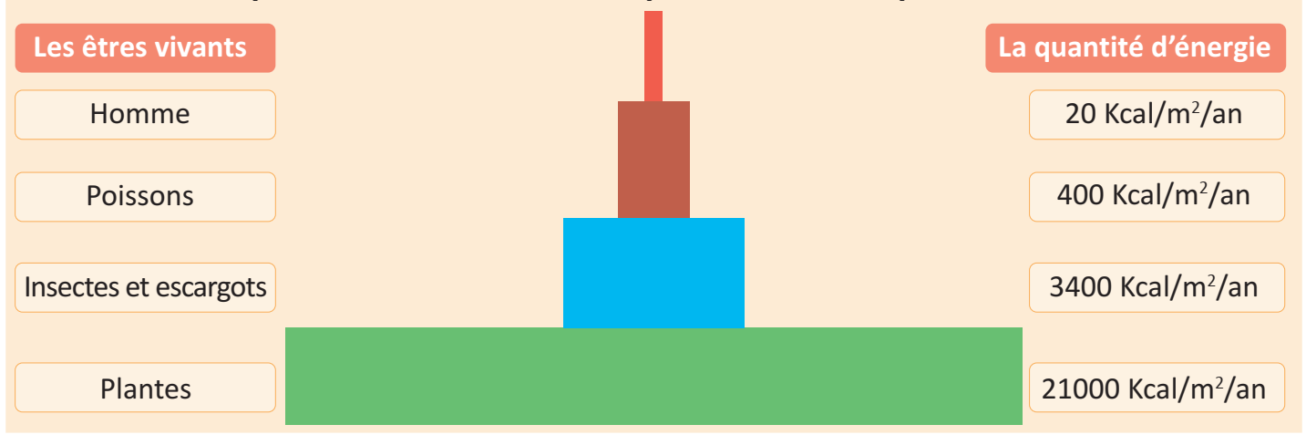
Je vais suivre les étapes suivantes.
La première étape est :
M
J’identifie les caractéristiques observables de ce phénomène:
1
a- Nombre des niveaux trophiques étudiés:
→ La pyramide est composée de 4 rectangles
Donc on a quatre niveaux trophiques.

Slide 20
M
J’identifie les caractéristiques observables de ce phénomène:
1
b- L’énergie de chaque niveau trophique.
On a mesuré la quantité de l’énergie au niveau de chaque niveau trophique.
- La quantité d’énergie des plantes est :
21000 Kcal/m²/an
- La quantité d’énergie des insectes et des escargots est :
3400 Kcal/m²/an
- La quantité d’énergie des poissons est :
400 Kcal/m²/an
- La quantité d’énergie chez l’Homme est :
20 Kcal/m²/an

Slide 21
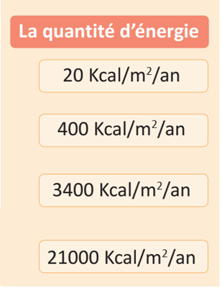
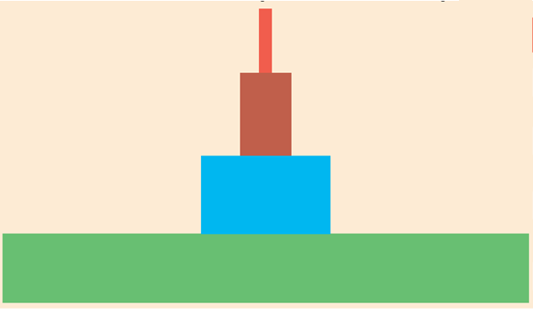
La deuxième étape est :
M
Je décris le flux de l’énergie au niveau de la chaîne alimentaire.
2
→ Le flux est la quantité de l’énergie transférée d’un niveau trophique à un autre.
Largeur du rectangle
→ En allant des plantes vers l’Homme
→ Les rectangles deviennent moins larges.
→ Donc la quantité de l’énergie diminue.
La description
En allant des plantes vers le lion le flux de l’énergie diminue.

Slide 22
La troisième étape est :
M
J’explique le flux de l’énergie au niveau de la chaîne alimentaire.
3
a- J’identifie les niveaux trophiques étudiés:
Être vivant
Insectes et escargots
Homme
Plantes
Poissons
Consommateur 3
Niveau trophique
Producteur
Consommateur 1
Consommateur 2
……………………………..……..…..
…………………………….…..…..
…………………………….…..…..
……………………………..……..…..

Slide 23
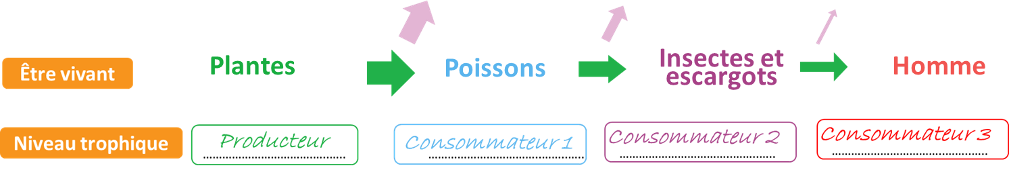
La troisième étape est :
M
J’explique le flux de l’énergie au niveau de la chaîne alimentaire.
3
b- Je détermine la quantité de l’énergie transférée (le flux de l’énergie).
Les flèches en vert représentent le flux de l’énergie.
Transfert de l’énergie
………………………………………………………………....
L’épaisseur de la flèche est proportionnelle à la quantité de l’énergie transférée.
Le flux de l’énergie diminue d’un niveau à un autre.

Slide 24
La troisième étape est :
M
J’explique le flux de l’énergie au niveau de la chaîne alimentaire.
3
c- Je détermine la quantité de la biomasse perdue.
Les flèches en mauve clair représentent les pertes de l’énergie.
Perte de la matière
………………………………………………………………....
L’épaisseur de la flèche est proportionnelle à la quantité de l’énergie perdue.
Le flux de l’énergie d’un niveau à un autre est accompagné par des pertes de l’énergie.

Slide 25
La deuxième étape est :
M
J’explique le flux de l’énergie au niveau de la chaîne alimentaire.
3
d- Je formule mon explication comme réponse à la question posée :
→ Comment expliquer que l’énergie consommée n’est pas entièrement disponible pour l’effort musculaire ?
Transfert de l’énergie
Perte de l’énergie
………………………………………………………………....
………………………………………………………………....
L’énergie consommée n’est pas entièrement disponible, car …………………………………………………….
………………………………………………………………………………………………………………………………………………...
le transfert de l’énergie
d’un niveau trophique à un autre n’est jamais total à cause des pertes.

Slide 26

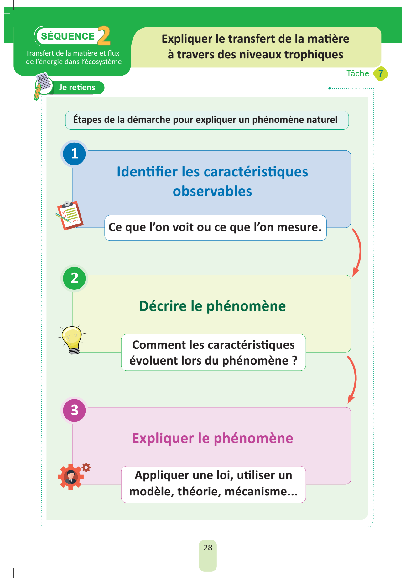
On récapitule ..
Pour expliquer mon phénomène je dois suivre les 3 étapes ci-dessous:
M
Le transfert de l’énergie dans l’écosystème diminue d’un niveau à un autre.
Nombre des niveaux trophique étudiés
L’énergie de chaque niveau trophique.
En allant des plantes vers l’Homme le flux de l’énergie diminue.
Le transfert de l’énergie d’un niveau trophique à un autre n’est jamais total à cause des pertes.

Slide 27

PGC
Pratique guidée
collective
10 min

Slide 28

Répondez à la question suivante:
PGC
Inviter les élèves à utiliser les ardoises.
1- Choisissez la bonne réponse.
La pyramide d’énergie suivante est composée de :
a
3 niveaux trophiques
b
4 niveaux trophiques
c
5 niveaux trophiques

Slide 29
Parfait ! La pyramide d’énergie suivante est composée de 4 niveaux trophiques.
PGC
Afficher et expliquer la réponse.
1- La bonne réponse est :
La pyramide d’énergie suivante est composée de :
a
3 niveaux trophiques
b
4 niveaux trophiques
c
5 niveaux trophiques

Slide 30
Répondez à la question suivante:
PGC
Inviter les élèves à utiliser les ardoises.
2- Choisissez la bonne réponse.
Considérons la pyramide d’énergie ci-dessous. L’énergie des poissons est :
a
21000 Kcal/m²/an
b
3400 Kcal/m²/an
c
400 Kcal/m²/an

Slide 31
Exactement ! La quantité de l’énergie des poissons est 400 Kcal/m²/an
PGC
Afficher et expliquer la réponse.
2- La bonne réponse est :
La quantité de l’énergie des poissons est :
a
21000 Kcal/m²/an
b
3400 Kcal/m²/an
c
400 Kcal/m²/an

Slide 32
Voici une troisième question.
PGC
Inviter les élèves à utiliser les ardoises.
3- Choisissez la bonne réponse.
Considérons la pyramide d’énergie ci-dessous. En allons des plantes vers l’Homme le flux de l’énergie :
a
Diminue
b
augmente
c
Reste stable

Slide 33
Exactement ! En allons des plantes vers l’Homme le flux de l’énergie diminue.
PGC
Afficher et expliquer la réponse.
3- La bonne réponse.
En allons des plantes vers l’Homme le flux de l’énergie :
a
Diminue
b
augmente
c
Reste stable

Slide 34
Voici une autre question.
PGC
Inviter les élèves à utiliser les ardoises.
4- Complétez le schéma ci-dessous en utilisant les termes suivants .
• 1. Perte de l’énergie • 2. Transfert de l’énergie
a-
b-
………………………………………………………………....
………………………………………………………………....

Slide 35
Parfait ! La flèche verte (a) indique le transfert de l’énergie et la flèche (b) indique la perte de l’énergie.
PGC
4- Le schéma complété
a- Transfert de l’énergie
b- Perte de l’énergie
………………………………………………………………....
………………………………………………………………....

Slide 36

PGB
Pratique guidée
en binôme
10 min

Slide 37
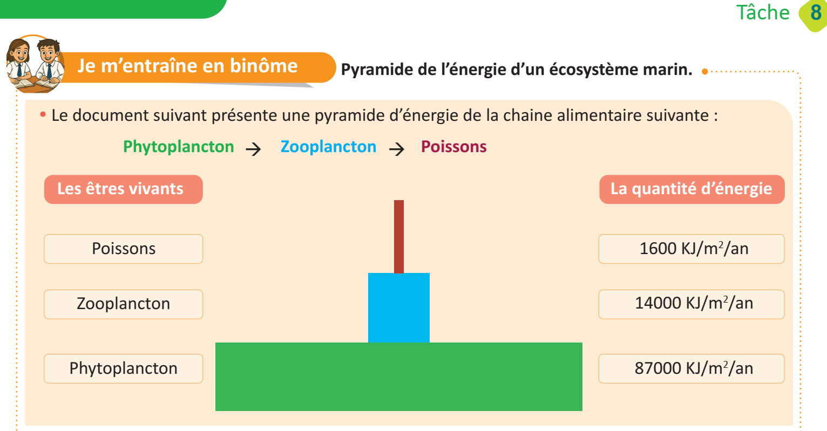
Maintenant, vous allez travailler en binôme. Chacun prend 3 minutes pour réaliser l’activité de la page 33 sur le livret. Ensuite, vous comparez vos réponses en justifiant.
Lire et expliquer les consignes aux élèves. Puis suivre de près les élèves et apporter de l’aide si nécessaire.
PGB

Slide 38
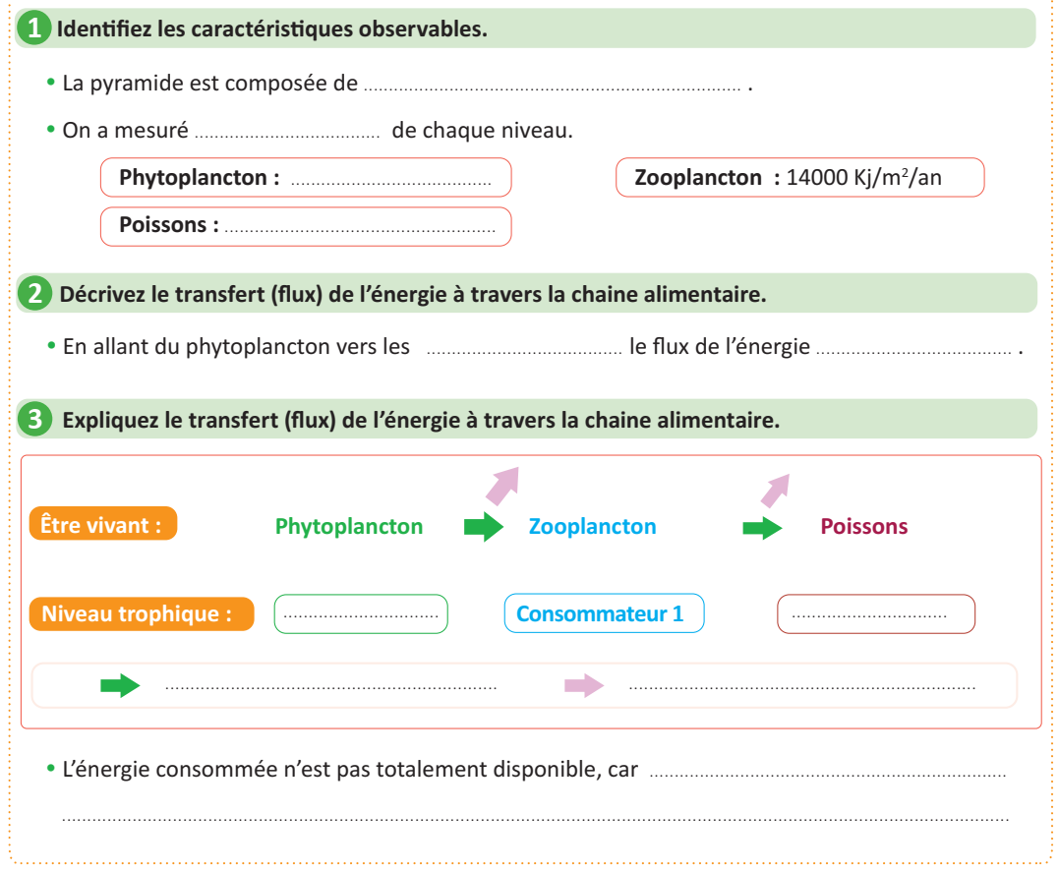
Maintenant, vous allez travailler en binôme. Chacun prend 3 minutes pour réaliser l’activité de la page 33 sur le livret. Ensuite, vous comparez vos réponses en justifiant.
Lire et expliquer les consignes aux élèves. Puis suivre de près les élèves et apporter de l’aide si nécessaire.
PGB

Slide 39

Le temps est terminé.
PGB
Temps Écoulé

Slide 40
Correction.
Invitez les élèves à passer au tableau pour rédiger leurs réponses
PGB

Slide 41
Correction.
Invitez les élèves à passer au tableau pour rédiger leurs réponses
PGB

Slide 42
Correction.
Invitez les élèves à passer au tableau pour rédiger leurs réponses
PGB

Slide 43
Prenez la correction sur vos livrets.
PGB
Donner quelques minutes aux élèves pour recopier la correction sur les livrets.
4 niveaux trophiques
L’énergie
87000 KJ/m²/an
1600 KJ/m²/an
poissons
diminue
Producteur
Consommateur 2
Transfert de l’énergie
Perte de l’énergie
le transfert de l’énergie
d’un niveau trophique à un autre n’est jamais total à cause des pertes.

Slide 44

PA
Pratique autonome et défis
10 min

Slide 45
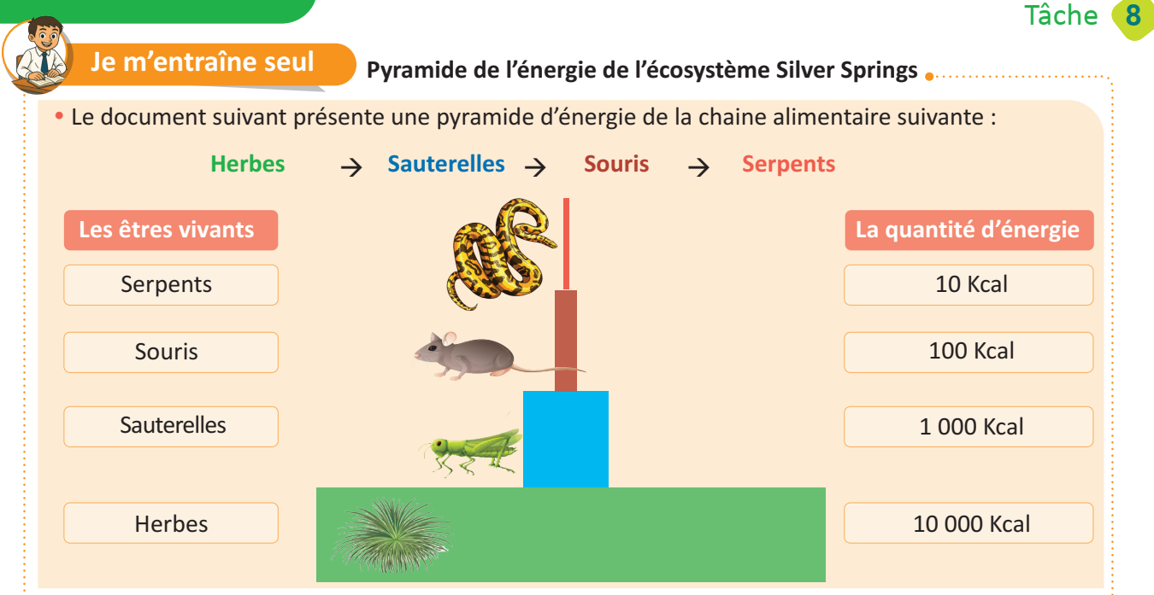
Maintenant, vous allez travailler chacun pour soi; prenez l’activité de la page 34 sur le livret.
PA
Circuler entre les rangs, cibler les élèves en difficultés, Insister sur le travail individuel. Inciter les élèves à demander de l'aide en cas de besoin.

Slide 46
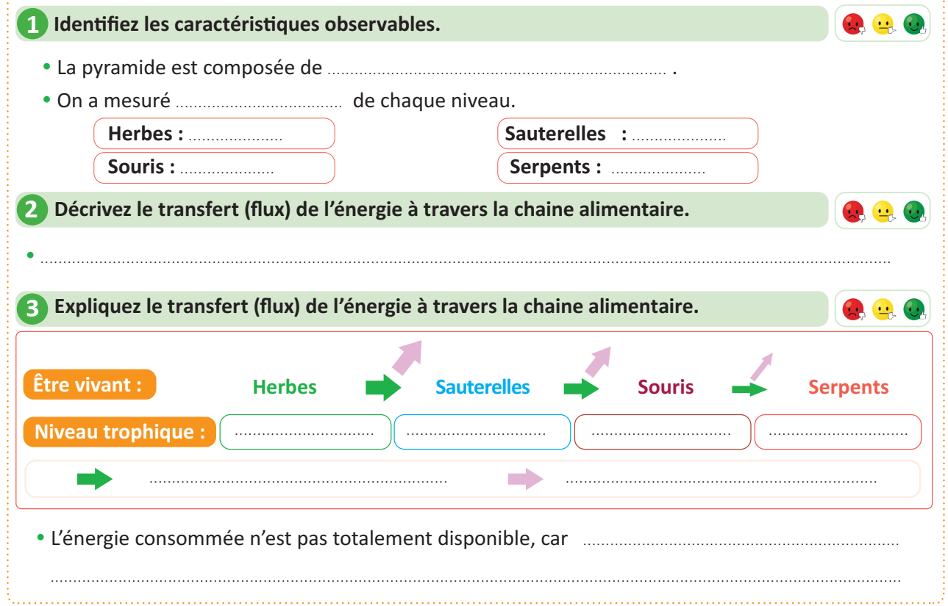
Maintenant, vous allez travailler chacun pour soi; prenez l’activité de la page 34 sur le livret.
PA
Circuler entre les rangs, cibler les élèves en difficultés, Insister sur le travail individuel. Inciter les élèves à demander de l'aide en cas de besoin.

Slide 47
Le temps est terminé.
PA
Temps Écoulé

Slide 48
Correction.
Invitez les élèves à passer au tableau pour rédiger leurs réponses
PA

Slide 49
Correction.
Invitez les élèves à passer au tableau pour rédiger leurs réponses
PA

Slide 50
Correction.
Invitez les élèves à passer au tableau pour rédiger leurs réponses
PA

Slide 51
Prenez la correction sur vos livrets.
PA
Donner quelques minutes aux élèves pour recopier la correction sur les livrets.
4 niveaux trophiques
L’énergie
10 000 Kcal
1 000 Kcal
100 Kcal
10 Kcal
En allant des herbes vers serpents le flux de l’énergie diminue
Producteur
Consommateur 1
Consommateur 2
Consommateur 3
Transfert de l’énergie
Perte de l’énergie
le transfert de l’énergie
d’un niveau trophique à un autre n’est jamais total à cause des pertes.

Slide 52
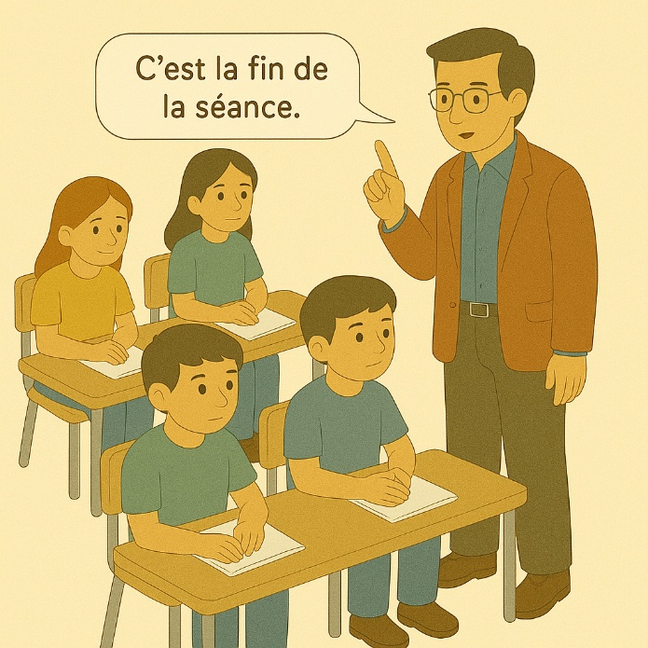
C
Clôture de la séance
5 min

Slide 53
Avant de finir, faisons un petit résumé ensemble ! Alors, Qui peut me rappeler ce qu’on a appris?
C
L’enseignant donne un rappel de la séance.
Expliquer le transfert de l’énergie à travers des niveaux trophiques.

Slide 54
M
Pour expliquer mon phénomène je dois suivre les 3 étapes ci-dessous:
Le transfert de l’énergie dans l’écosystème diminue d’un niveau à un autre.
Nombre des niveaux trophique étudiés
L’énergie de chaque niveau trophique.
En allant des plantes vers l’Homme le flux de l’énergie diminue.
Le transfert de l’énergie d’un niveau trophique à un autre n’est jamais total à cause des pertes.

Slide 55

Et on termine par cette carte lexicale.
Faire participer les élèves à la lecture de la carte
MA CARTE LEXICALE
Verbes de consigne
Termes thématiques :
Identifier
Décrire
Expliquer
Ma leçon :
Phénomène
Chaîne alimentaire
Niveau trophique
Pyramide d’énergie
Flux d’énergie
Ecosystème.
Expliquer le transfert de l’énergie à travers des niveaux trophiques.
Vocabulaire scientifique
Niveau trophique
Energie
Flux de l’énergie
Structures pour répondre
Mots pour décrire
En allant ……………… vers ………………le flux de l’énergie diminue.
Le transfert de l’énergie d’un niveau trophique à un autre n’est jamais total à cause des pertes.
Diminue

Slide 56

C’est la fin de notre séance. N’oubliez pas de réviser votre leçon.

